Slide 1
Jákobův žebřík
Matěj Popďakunik
Notes:
<number>

Slide 2
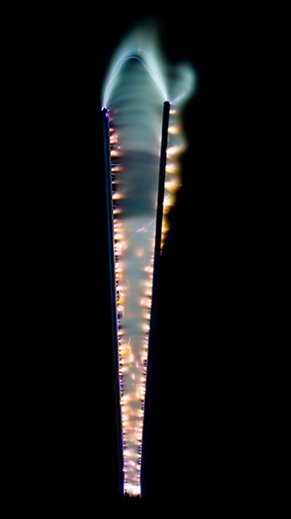
Osnova
Trocha historie
Teoretický úvod
Experiment
Notes:
<number>

Slide 3
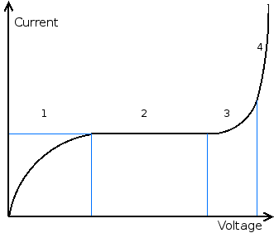
Teoretický úvod
Elektrický výboj
Průrazné napětí
Paschenův zákon
Zápalné napětí
U_{z}
Notes:
<number>

Slide 4
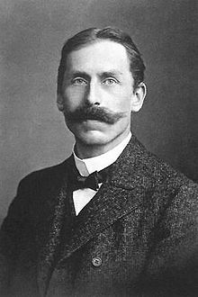
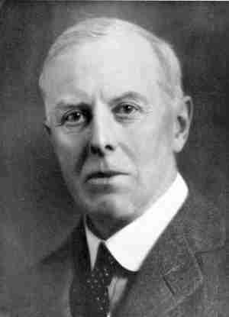
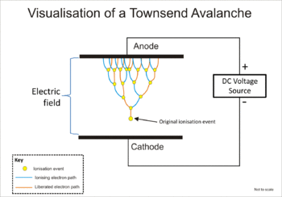
Historie
Friedrich Paschen
John Sealy Townsend
Notes:
<number>

Slide 5
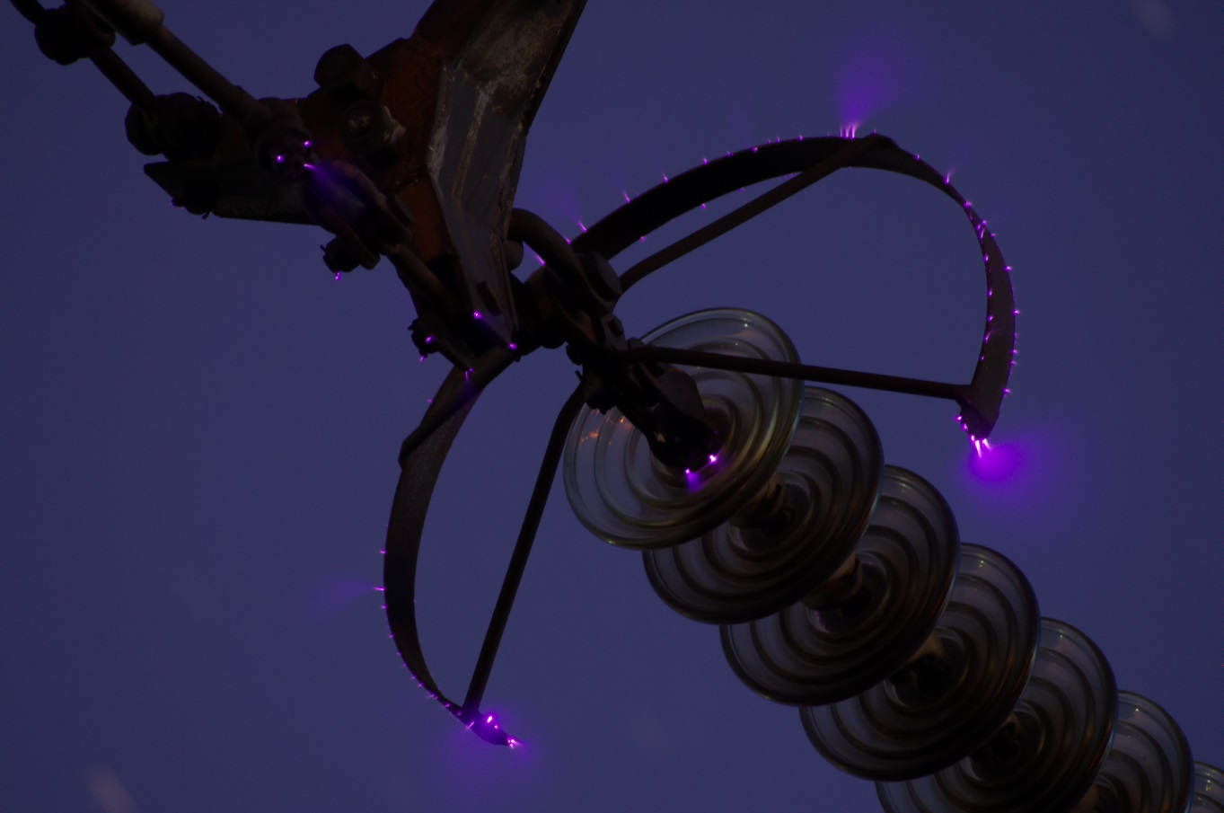
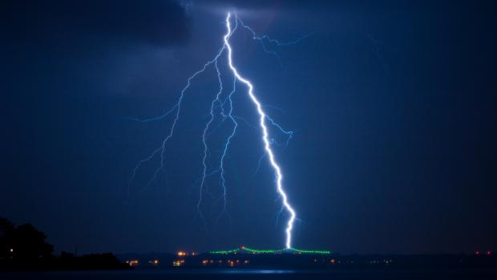
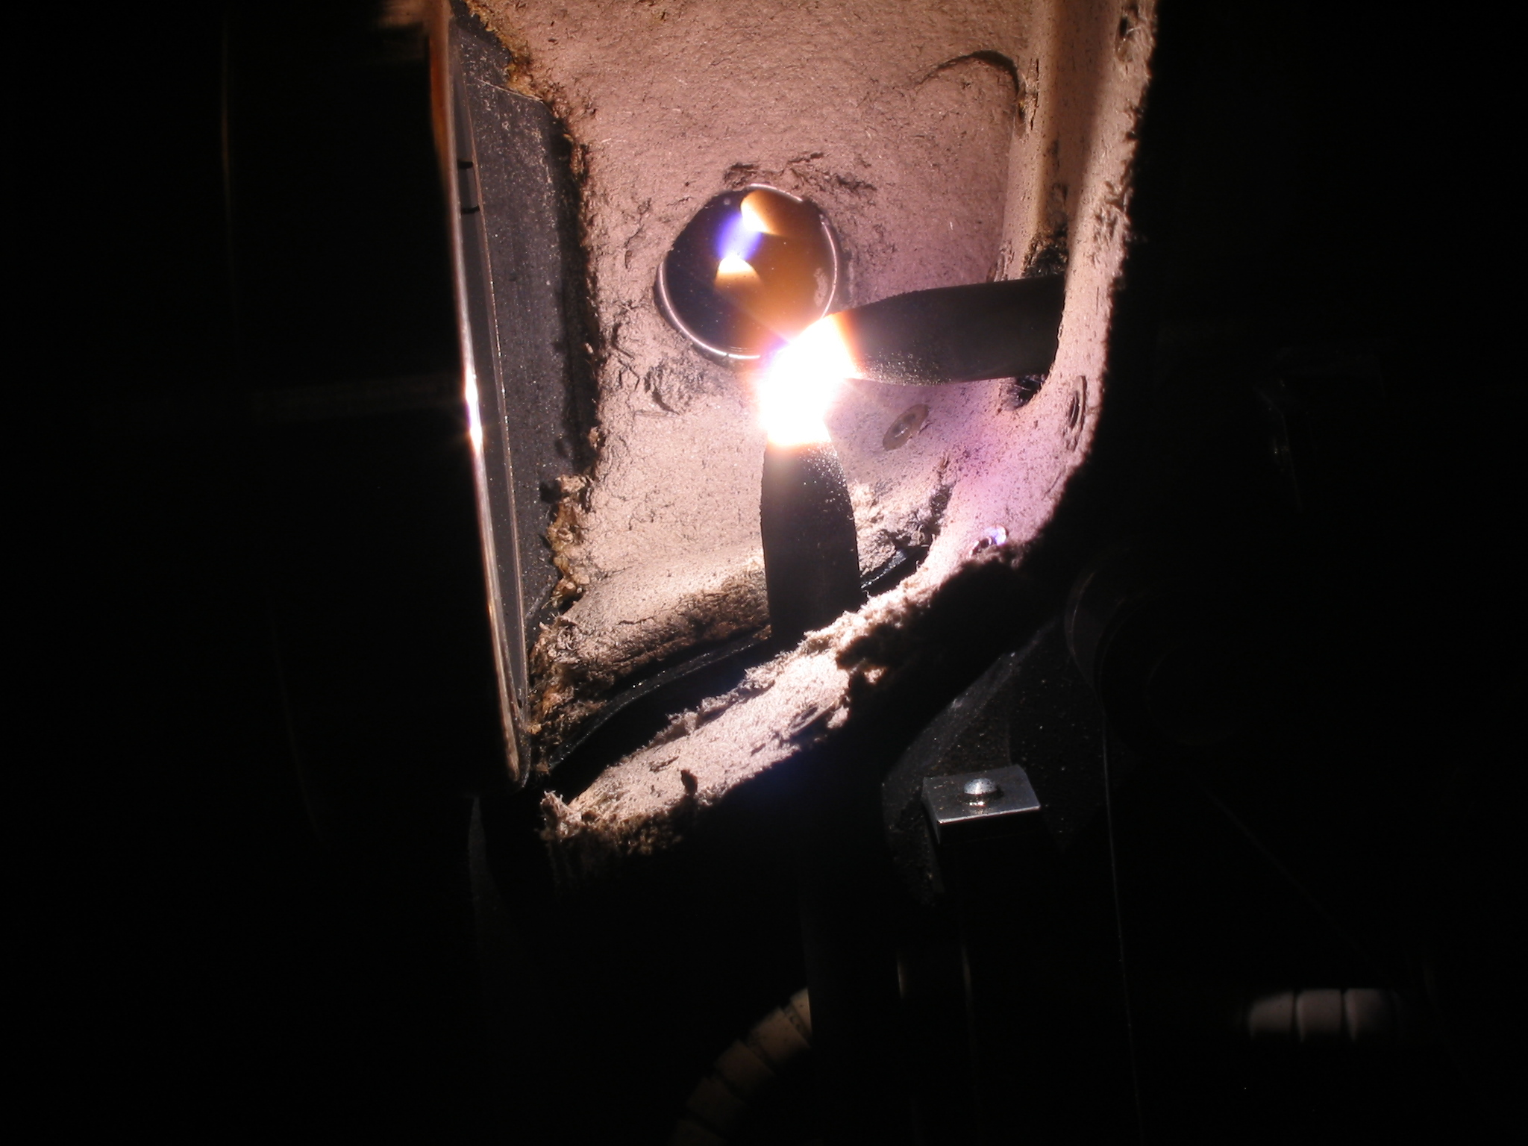
Elektrický výboj (za normálního tlaku)
Jiskrový výboj
Korona
Obloukový výboj
Notes:
<number>

Slide 6
Průrazné napětí
Paschenův zákon
V_{b} = průrazné napětí
A a B = konstanty závisející na prostředí
p = tlak
d = vzdálenost mezi elektrodami
γ_{se} = druhá Townsendova konstanta
Notes:
<number>

Slide 7
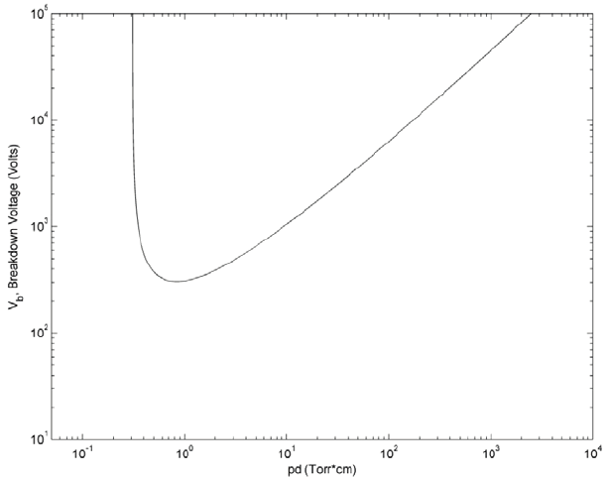
Průrazné napětí
Paschenova křivka
1 Torr = 133 Pa
Notes:
<number>

Slide 8
Průrazné napětí
Dielektrická pevnost
Látka | Dielektrická pevnost (MV/m)
 | 3
 | 8
 | 16
 | 24
 | 60
Notes:
<number>

Slide 9
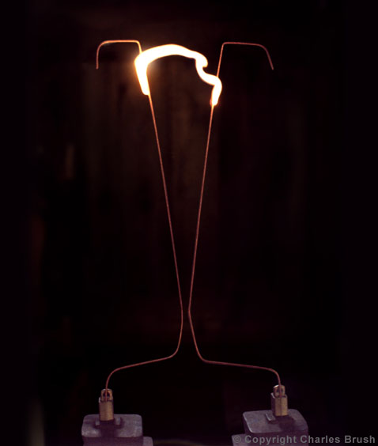
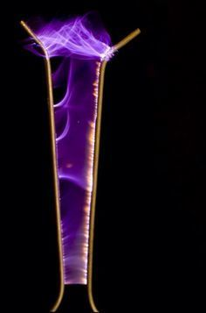
Jákobův žebřík
Notes:
<number>

Slide 10
Děkuji za pozornost
Notes:
<number>

Slide 11
Zdroje
Mehdi Sadaghdar, Making a Jacob’s Ladder, dostupné z https://www.electroboom.com/?p=976
Gymck, Vedení elektrického proudu v kapalinách a plynech, dostupné z https://www.gymck.cz/storage/1357736481_sb_2s_4o_24_vedeni_el_proudu_02.pdf
Lieberman, Michael A.; Lichtenberg, Allan J. (2005). Principles of plasma discharges and materials processing
Notes:
<number>

